Slide 1
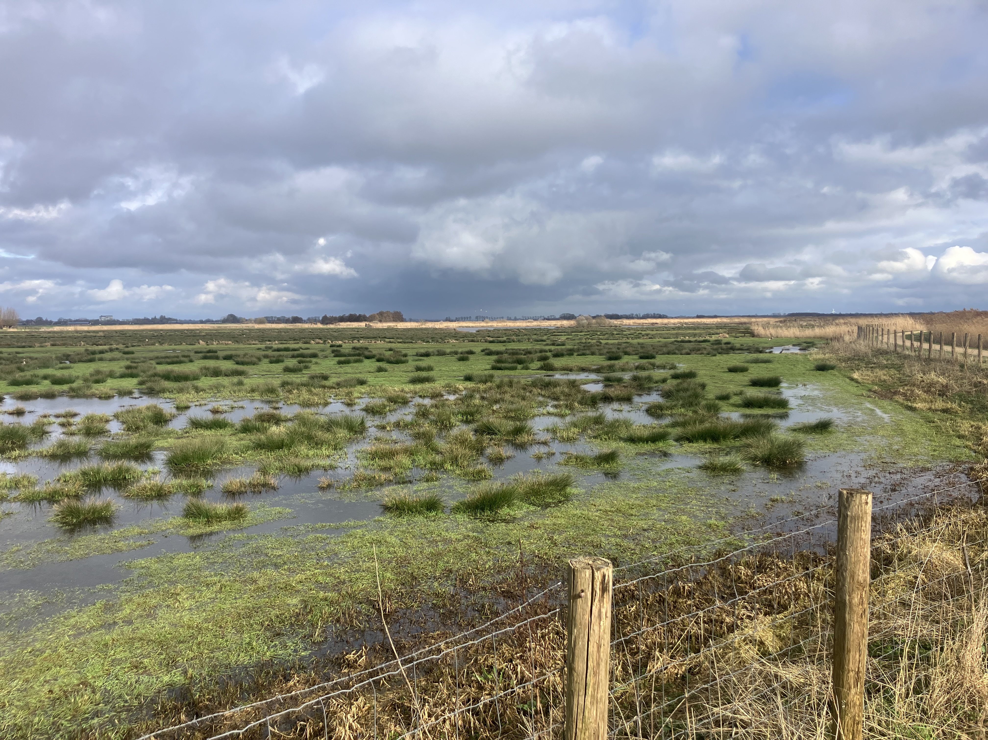
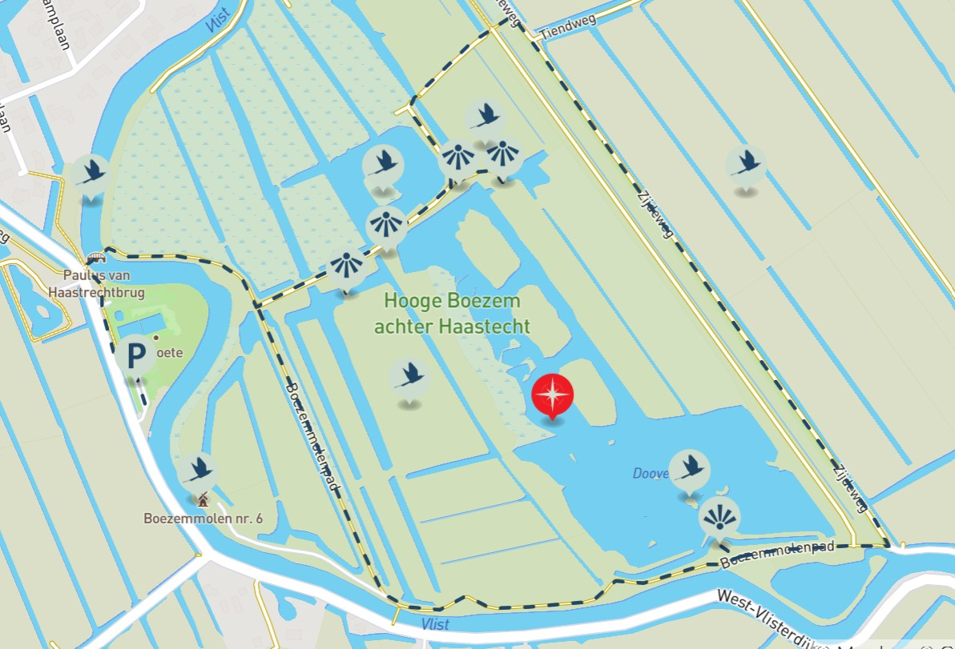
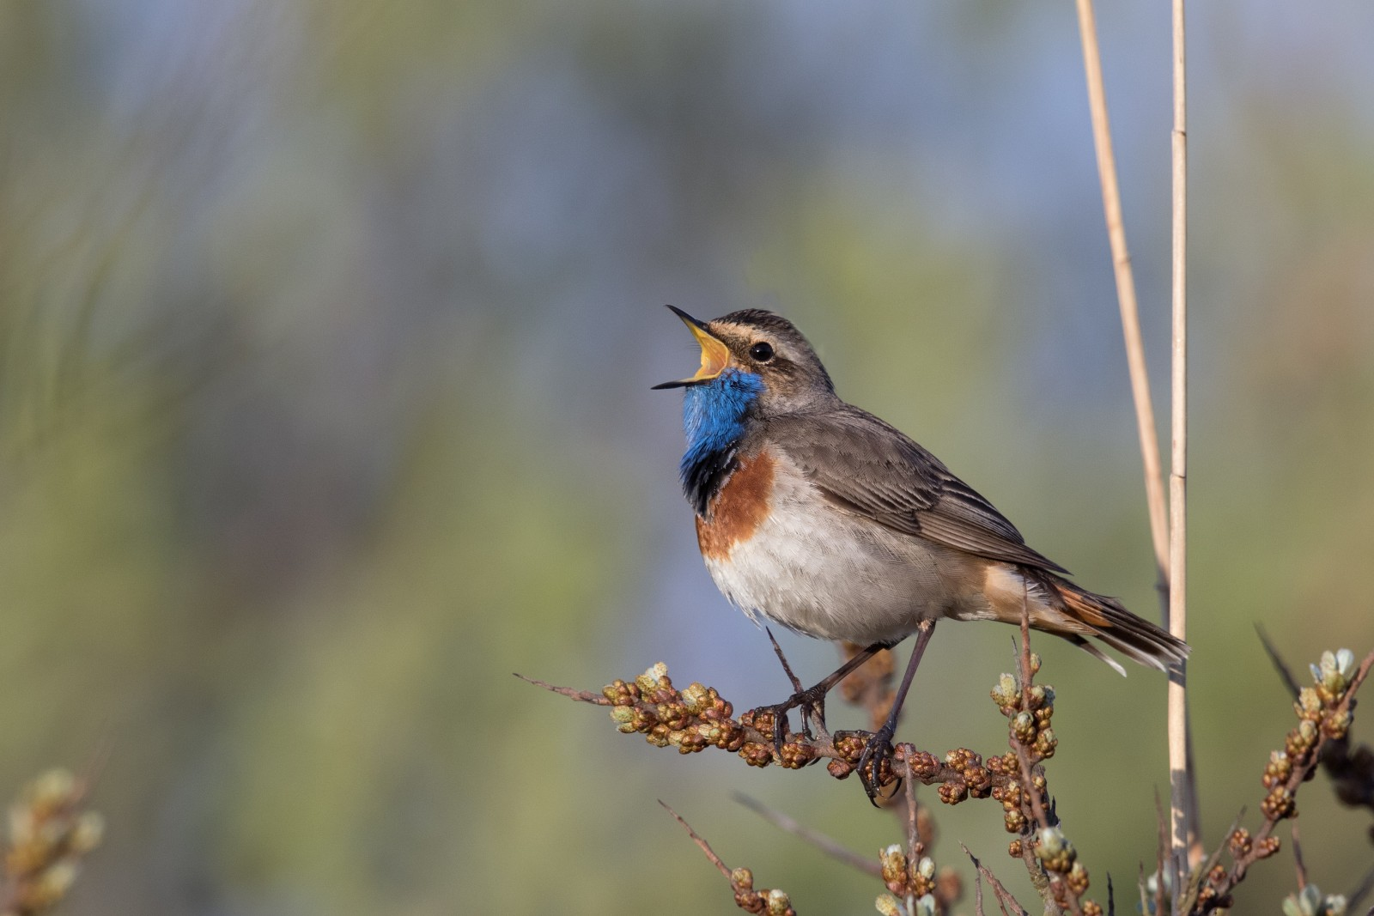
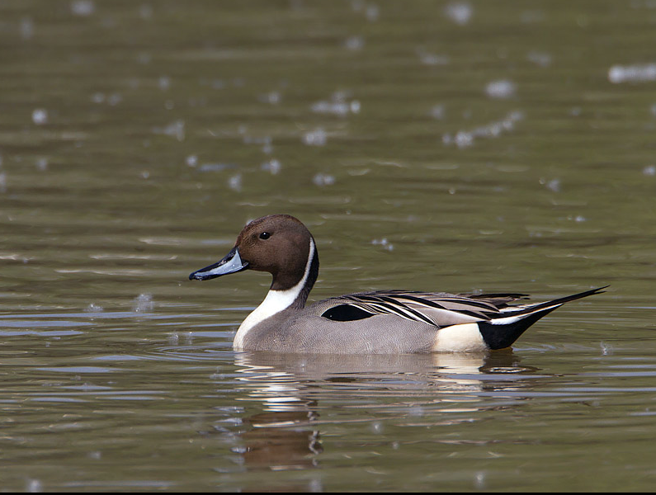
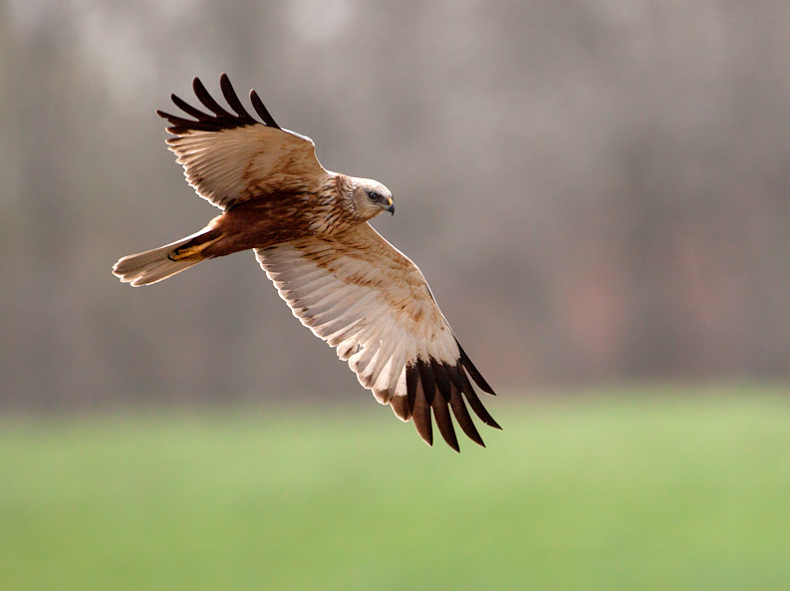
Excursie Doove Gat, Haastrecht
Zaterdag 14 maart
09:00 uur: vertrek bij zwembad de Koet (Sportweg)
Parkeren parkeerplaats Bredeweg, Haastrecht -
rechterkant van de weg voor zwembad De Loet
ca. 13:00 uur weer terug
Wandeling (zie kaart): ca. 3 km
Zie:
https://www.birdingplaces.eu/en/birdingplaces/netherlands/doove-gat-haastrecht
Uit bovenstaande website (bewerkt):
Het Doove Gat is een vrij klein waterrijk gebied nabij het dorp Haastrecht en is een zeer populair gebied onder vogelaars om typische weidevogels, watervogels en vele andere trekkende soorten, zoals steltlopers, te bekijken. Het gebied bestaat uit drie grote plassen en enkele kleinere sloten en omliggende weilanden en rietvelden. In deze vijvers bevinden zich verschillende kleine eilanden, die een geweldige plek zijn om steltlopers te bekijken tijdens trek, zoals krombekstrandloper, bonte strandloper en bosruiter. Het gebied wordt ook gebruikt als rustgebied voor vele soorten steltlopers, zoals grutto, wulp, kievit.
Het rietveld en verschillende kleine eilanden zijn een goede plek voor porseleinhoen hoewel ze in dit gebied schaarser zijn geworden. De rietvelden zijn heel goed voor soorten, zoals blauwborst, snor en rietzanger. Vaak jaagt hier een bruine kiekendief.
Aan de westkant van het gebied staat een typisch Hollandse molen. Een slechtvalk zit vaak bovenop de windmolen. De ijsvogel is te zien bij de brug over de Vlist tussen de parkeerplaats en het reservaat. Aan de noordkant van het gebied is een ooievaarsnest aanwezig. Ze foerageren vaak op de omliggende weilanden.
Haastrecht
P
Opgave:
Via de website van de Natuurgroep: https://www.natuurgroepkockengen.nl/
activiteiten/excursies/
Toptijd voor het gebied: voorjaarstrek en najaarstrek
Bij bezoek 28-02 o.a.: veel terugkerende grutto’s gezien

